Slide 1
Группа 101СА
 | подгруппа А (1) |  | Ф | текст/Доклад(през.кажд)
1. | Ван Цзэжань | + | 434 | -/
2. | Гао Цзэкунь | + | 444 | 2/98.80
3. | Го Синцю | + | 444 | 3/90.99
4. | Дун Жань | + | 443 | 0/80.70
5. | Инь Чжии | + | 444 | 4/90.99
6. | Ли Инин | + | 344 | 4/75.80
7. | Ли КуньА | + | 434 | 4/70.66
8. | Ли ТунгэА | + | 444 | 4/80.90
9. | Лю МинцзюньА | + | 324 | 4/100.70
10. | Ляо Вэньцин | + | 444 | 0/95.78
11. | Пань Юйчэнь | + | 444 | 1/90.98
12. | Хуан Инин А | + | 434 | 4/95.80
13. | Хэ Хоулинь | + | -34 | 0/80.70
14. | Цзоу ХаоюйА | + | 444 | 4/70.70
15. | Цзя Ботянь | + | 444 | 4/98.99
16. | Чжоу Сяньчжи | + | 444 | 0/70.66
17. | Чэнь Чжунтэн | + | 244 | 4/100.70
18. | Чэнь Шанюй | + | 344 | 0/80.70
28 октября
2024 года,
10:45—14:00
14:15—17:30
 | подгруппа Б (2) |  | Ф | текст/Доклад (през.кажд)
1. | Ван Кайюн | + | 44 | 4/100.92
2. | Ван Чжихао | + | 34 | 2/95.80
3. | Вэй Юйсян | + | 44 | 3/100.100
4. | Гао Сибо
5. | Ли Цзявэнь | + | 44 | 4/100.100
6. | Лю Чжихань АА | + | 34 | 0/100.98
7. | Ма Тяньцзы | + | 44 | 2/100.92
8. | Ню Мэн | + | 44 | 3/95.90
9. | Пэй Юньсяо | + | 44 | 4/100.100
10. | Сюй Муяо | + | 44 | 4/80.70
11. | У Чжэн АА | + | 44 | 4/80.90
12. | Чжан Го
13. | Чжан Ифань | оп |  | /70.68
14. | Чжао Дань | + | 44 | 4/95.98
15. | Чжао Имин | + | 44 | 4/70.68
16. | Чжао ЦзюньАА | + | 44 | 4/95.90
17. | Юй Сяоян | + | 34 | 4/100.95
18. | Янь Кэхань | + | 44 | 4/95.95
Не забывайте записать свое имя русскими буквами!

Slide 2
Фонетика
Русские скороговорки и стихотворения

Slide 3
Щ

Slide 4
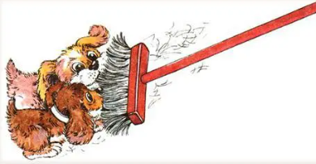
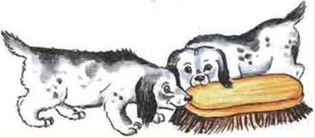
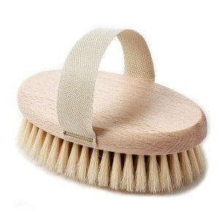
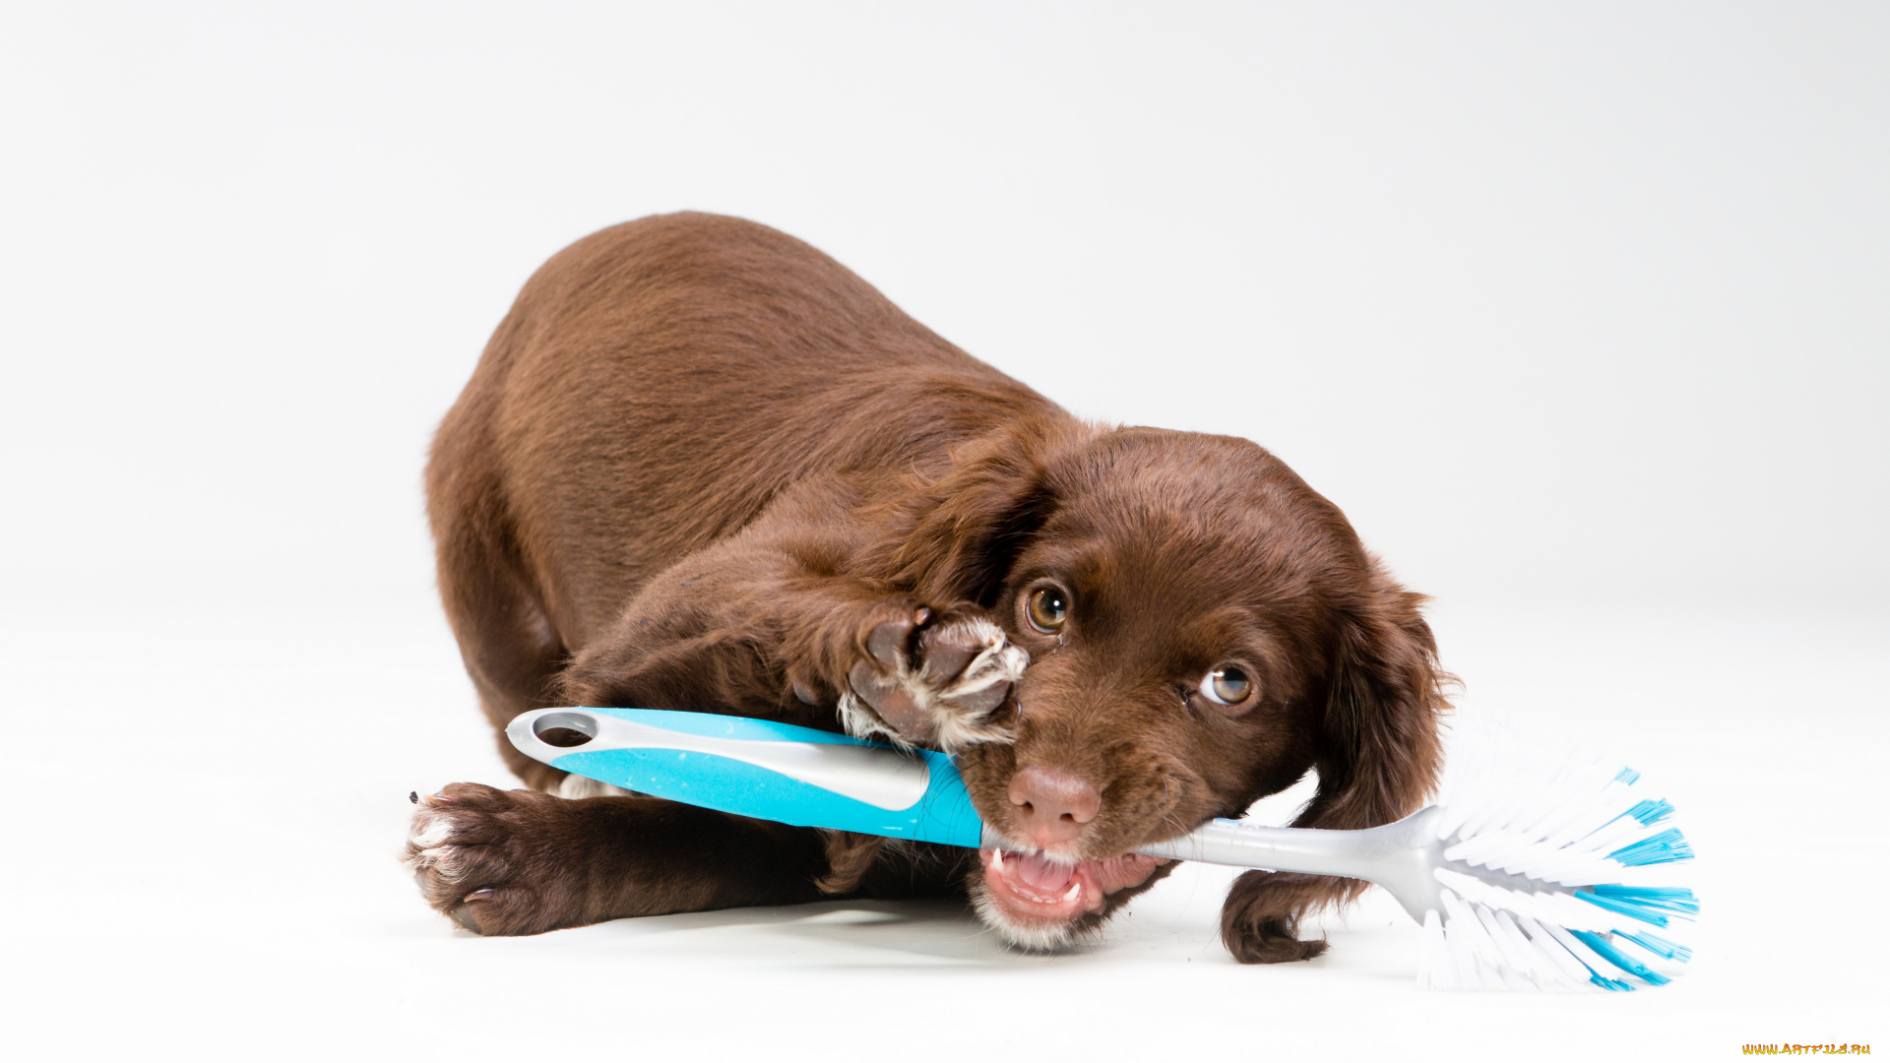
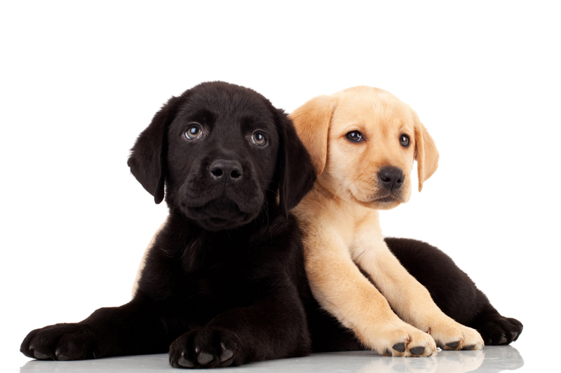
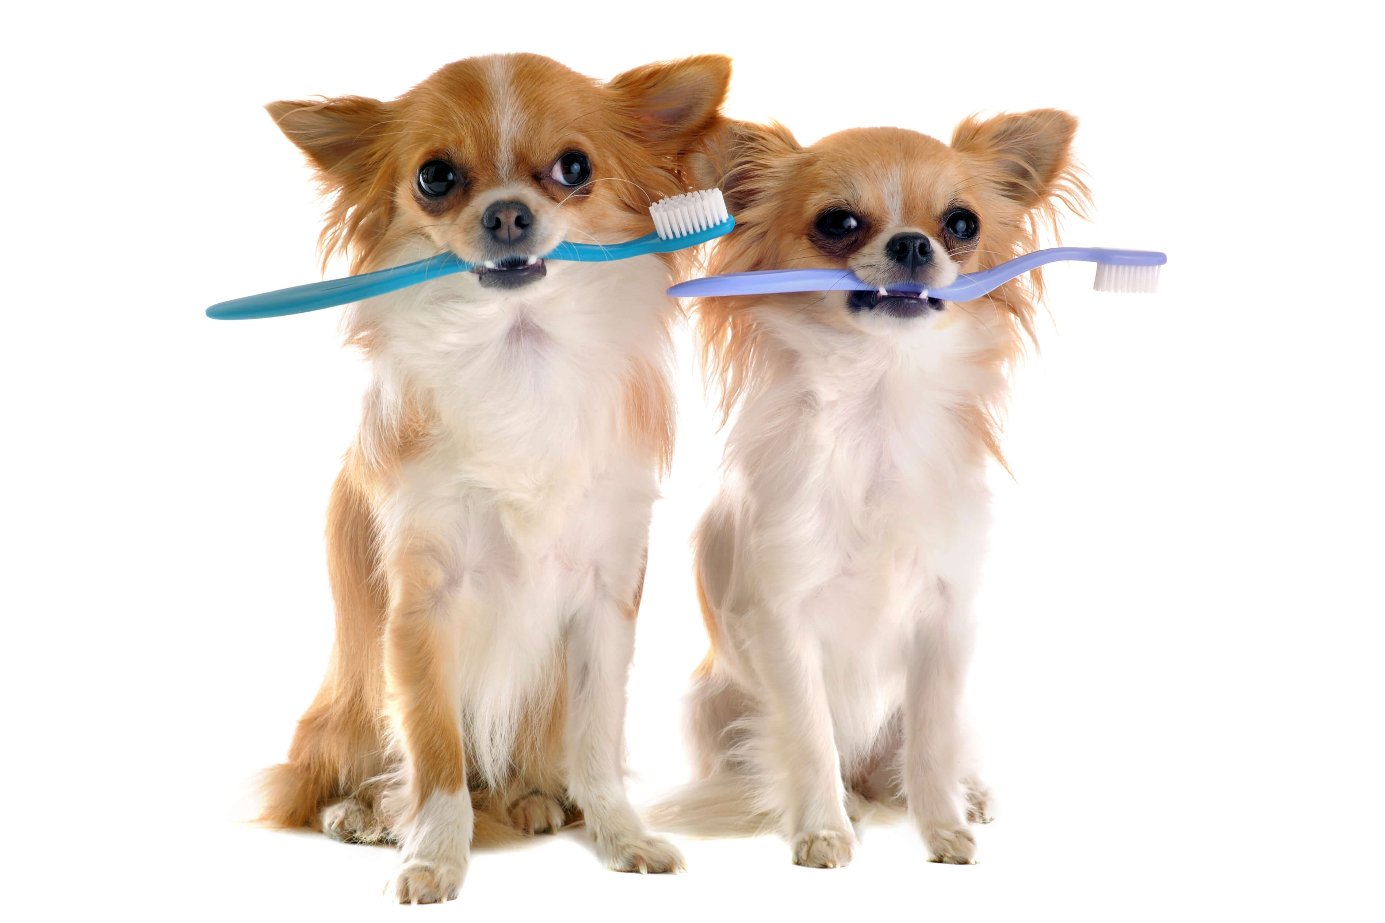
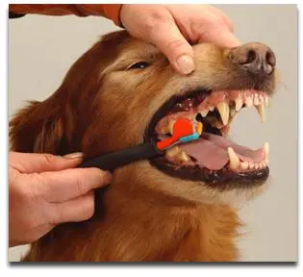
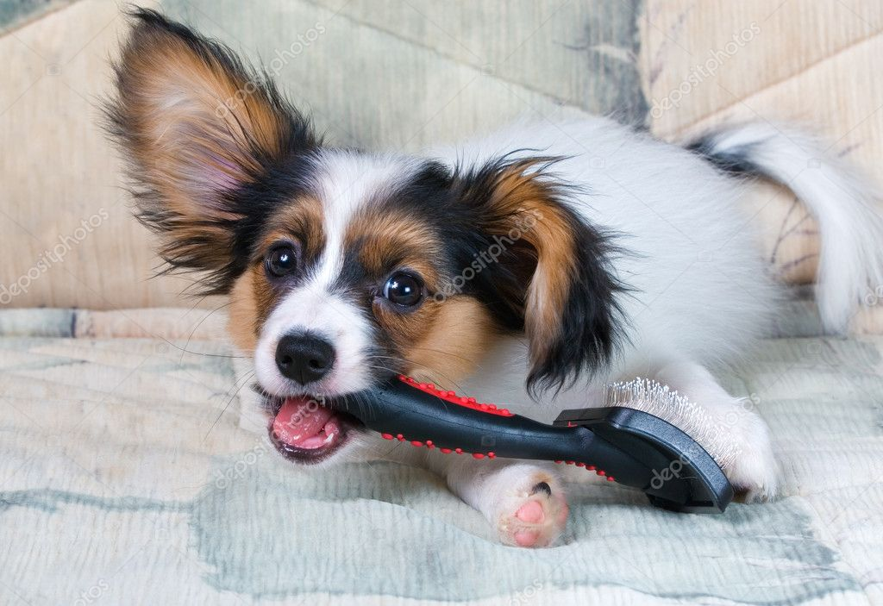
Скороговорки
Два щенка́ щека́ к щеке́
Щи́плют щётку в уголке́.
Щено́чкам щёточками чи́стили щёчки.

Slide 5
Скороговорки
Два щенка́ щека́ к щеке́
Щи́плют щётку в уголке́.
Щено́чкам щёточками чи́стили щёчки.

Slide 6
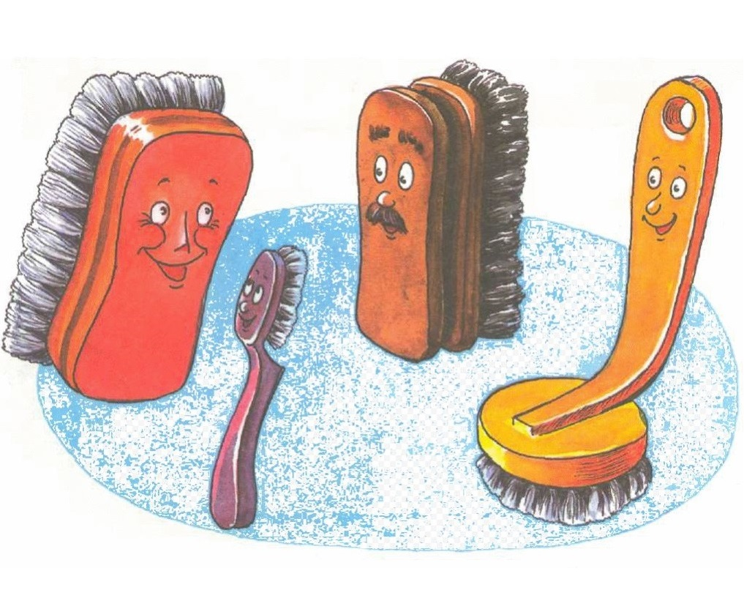
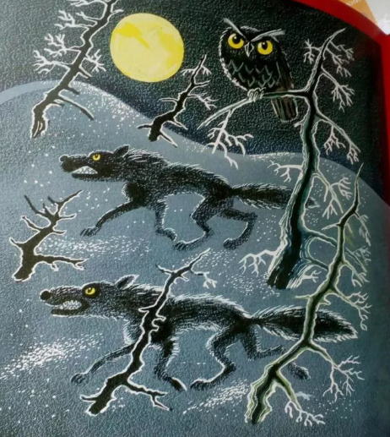
Скороговорки
Э́той щёткой чи́щу зу́бы,
Э́той чи́щу башмаки́,
Э́той чи́щу свои брю́ки,
Э́ти щётки все нужны́.
Во́лки pы́щут — пи́щу и́щут.

Slide 7
Семья.
Отцы и дети.
Взаимоотношения поколений

Slide 8
Домашнее задание на 28 октября 2024 г.
Выучить наизусть скороговорки
«Два щенка...» и «Щеночкам …».
Прочитать текст «Отрочество» (тема «Семья» на странице «Темы и тексты» — четвёртый текст из группы «4 текста (формат PDF) »). Ответить на вопросы по тексту.
Подготовить короткий доклад «Воспитание детей в Китае. Традиции и современность». Разбивайтесь на пары (по два человека).

Slide 9
Отрочество
Самое важное в отрочестве — отношения с людьми. Они отодвигают на второй план и учёбу, и увлечения. Но вот парадокс: именно свойственная данному возрасту крайняя поглощённость собой мешает взаимопониманию с окружающими. Часто становятся очень напряжёнными отношения в семье. Подросток решает задачу по отстранению от родителей, преодолению в своём сознании их незыблемого авторитета. Он вдруг видит вместо самого сильного, мудрого и справедливого на свете отца какого-то почти незнакомого человека — раздражённого, немолодого и, похоже, не очень умного. Вместо лучшей в мире, самой красивой и доброй мамы — уставшую женщину, полную дурацких предрассудков. Поразительно, насколько он и родители разные люди как отличаются их вкусы, мнения, ценности! Естественно, свои предпочтения подросток считает единственно верными, а родительские устаревшими и скучными. Даже если это не говорится вслух, то сквозит в голосе и взгляде, на что взрослые порой обижаются, как дети. Ведь они в это время и сами нередко остро чувствуют приближение старости. В результате обычный спор из-за музыкальных вкусов может разгореться в жесточайший конфликт.

Slide 10
Отрочество
Подросток и его родители живут словно в разных системах координат: он стремительно меняется — они стараются сохранить стабильность; они хотят, чтобы он сначала поумнел и стал ответственным, а потом проявлял самостоятельность, — у него получается наоборот. Напуганные происходящими в любимом ребёнке изменениями, родители срочно берутся за воспитание, чем окончательно портят отношения. Сын или дочь приходит к выводу, что «с ними не́ о чем разговаривать». И вместе с тем страдает от одиночества, хочет возобновить контакт — и не знает как. А в итоге отдаляется от семьи, подчёркивает своё равнодушие. Исследования психологов показывают, что причиной тяжёлых переживаний и попыток самоубийства 12—15-летних в подавляющем большинстве случаев становятся отношения с родителями. Хотя сами родители обычно бывают уверены, что «ему всё равно», «ей на нас наплевать».

Slide 11
Отрочество
1. Что является самым важным в отрочестве?
2. Каковы отношения подростка в семье?
3. К чему стремится подросток?
4. Как меняется отношение подростка к родителям?
Какими он их видит?
5. Почему подростки и родители часто не понимают друг друга?

Slide 12
Домашнее задание на 28 октября 2024 г.
Выучить наизусть скороговорки
«Два щенка...» и «Щеночкам …».
Прочитать текст «Отрочество» (тема «Семья» на странице «Темы и тексты» — четвёртый текст из группы «4 текста (формат PDF) »). Ответить на вопросы по тексту.
Подготовить короткий доклад «Воспитание детей в Китае. Традиции и современность». Разбивайтесь на пары (по два человека).

Slide 13
Домашнее задание на 31 октября 2024 г.
Выучить наизусть скороговорки «Этой щёткой ...» и «Волки рыщут …».
2. Просмотреть группу текстов «6 текстов (формат PDF)» по теме "Семья" (на странице Темы и тексты). Составить описание всей группы, рассказав об общей теме, формате текстов, составе и проч. Можно использовать следующий вопросно-тезисный план:
Какова общая тема всех объединённых текстов? (Общая тема всех этих текстов — … / Все тексты объединены одной общей темой — … / …)
Сколько текстов входит в этот блок? (Здесь … текстов / В этом блоке … текстов / В одну группу собрано … текстов / …)
Перечислите названия текстов.
Как оформлены тексты, из каких частей состоят? (Все тексты оформлены одинаково: …. / Все … текстов состоят из следующих частей: … / Каждая часть этого блока включает в себя … / …).
Сделайте предположение о содержании каждого из текстов (по одному предложению), используя вводные фразы я думаю, мне кажется, я предполагаю, могу предположить, судя по названию, скорее всего, вероятно, наверняка… (напр., Я предполагаю, что в третьем тексте / в тексте «Количество детей в семье» сравниваются семьи …. ).

